Slide 1
출연자 명단
배역/담당 | 성명(예명) | 연 령 | 주 요 경 력
신비 | 이영주 | 86년생 | 바람과함께사라지다, 나폴레옹, 오!캐롤
금비 | 이미은 | 84년생 | 신비아파트1, 칸사이주먹
구하리 | 정은빈 | 93년생 | 프리파라,파워레인저
구두리 | 우나영 | 94년생 | 프리파라,프린세스마리
김현우 | 김민기 | 86년생 | 또봇,정글에서살아남기,다이노코어,타요
이가은 | 박슬예 | 87년생 | 신비아파트1, 레이디버그
최강림 | 박래찬 | 93년생 | 신비아파트2
리온 | 송효원 | 86년생 | 바람처럼불꽃처럼,라이어,별밤
사라 | 신혜선 | 92년생 | 신비아파트1,비밥,레이디버그
토면귀 | 이진욱 | 93년생 | 호비쇼,뿡뿡이
도플갱어, 남민 | 우서라
총 출 연 인 원 |  |  | 11명

Slide 2
- 공연소개서 -

Slide 3
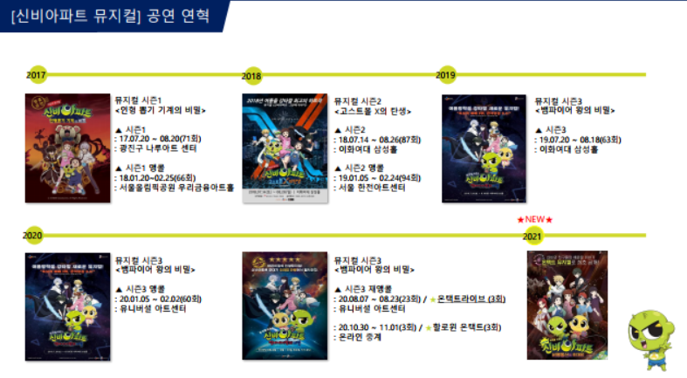
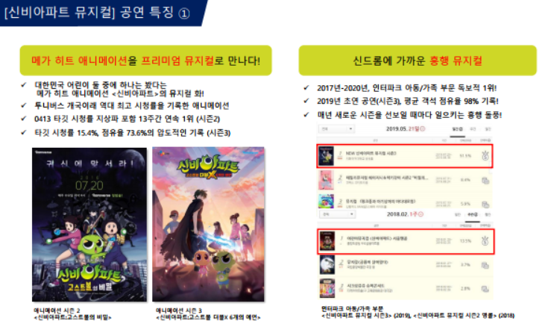

Slide 4
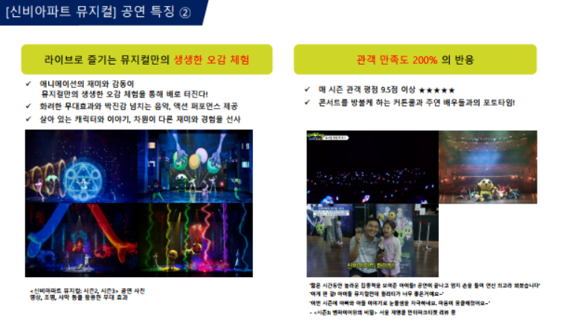
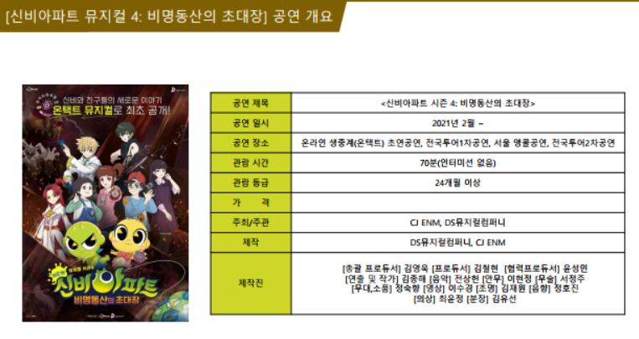

Slide 5
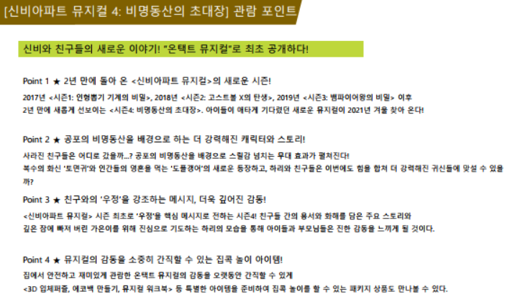

Slide 6
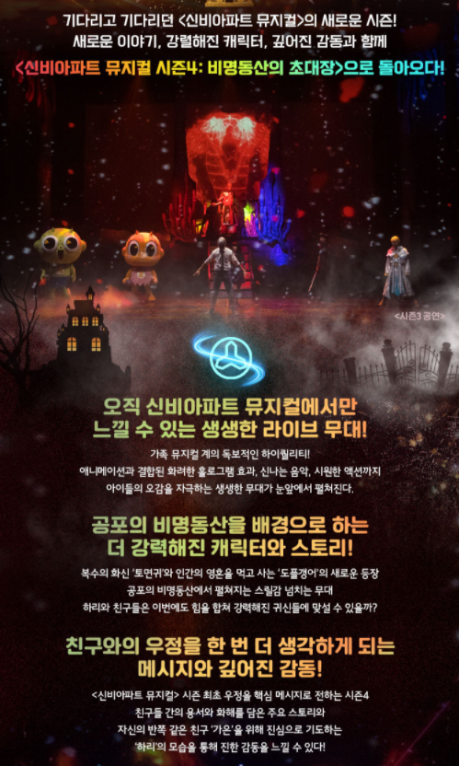

Slide 9
